Slide 1
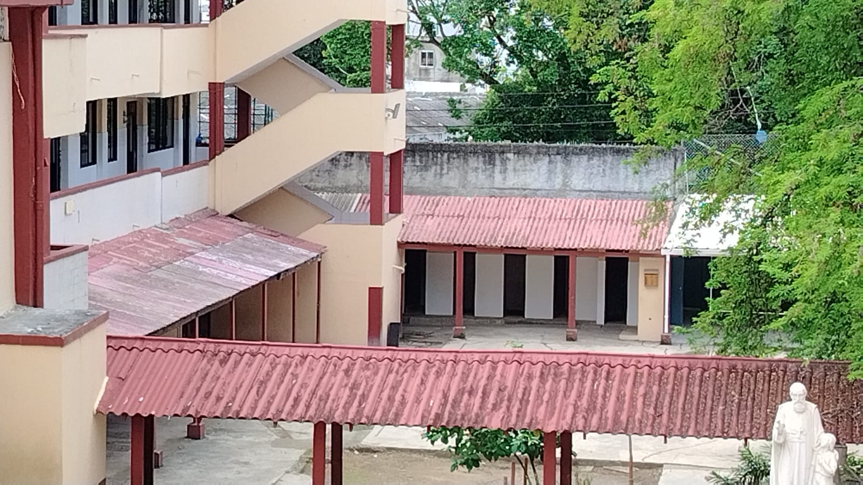
TECHO CORREDOR PREESCOLAR
TECHO BAÑOS
TECHO CORREDOR CANCHA FRAY LUIS
ANTES

Slide 2
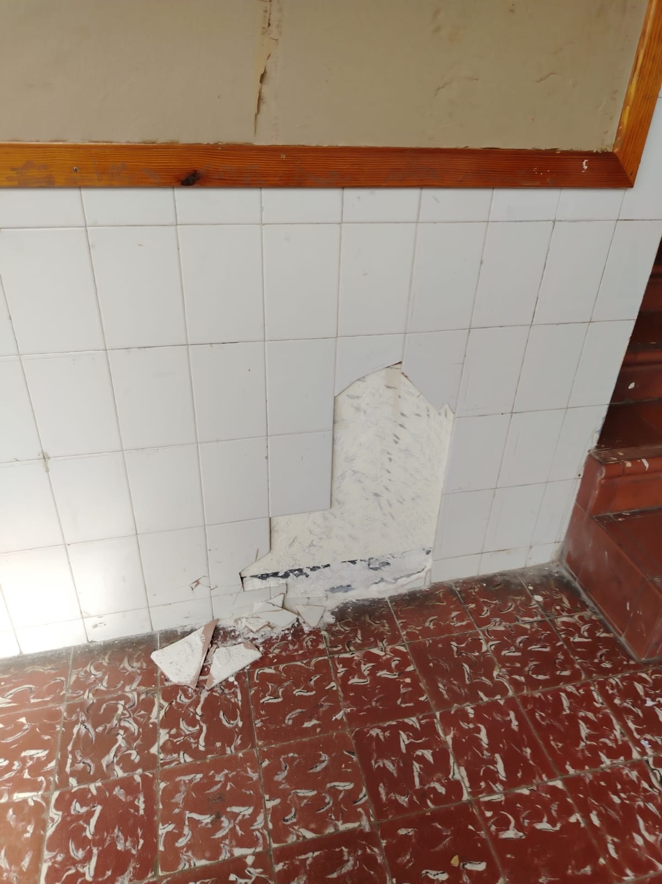
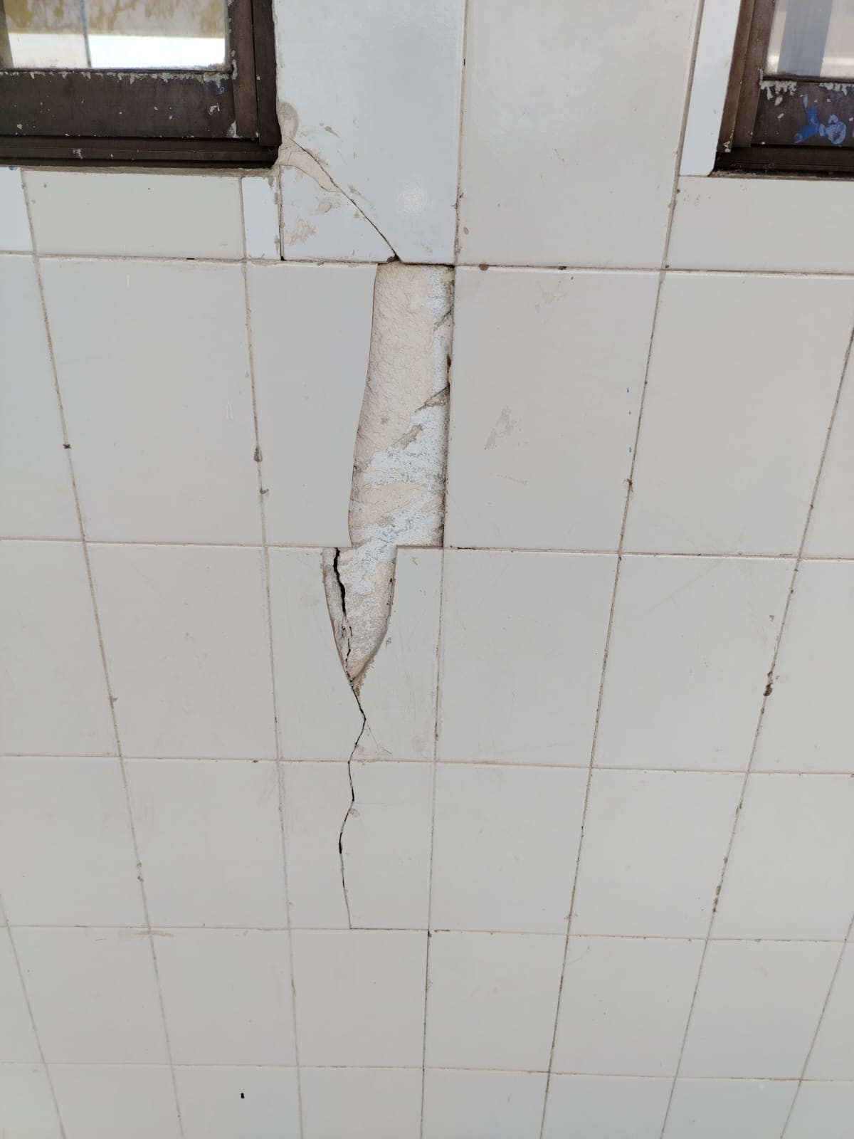
BALDOSAS DESPRENDIDAS EN CORREDOR PISO 3 BLOQUE 1. DONDE ESTA CUCHO COMPUTADORES

Slide 3
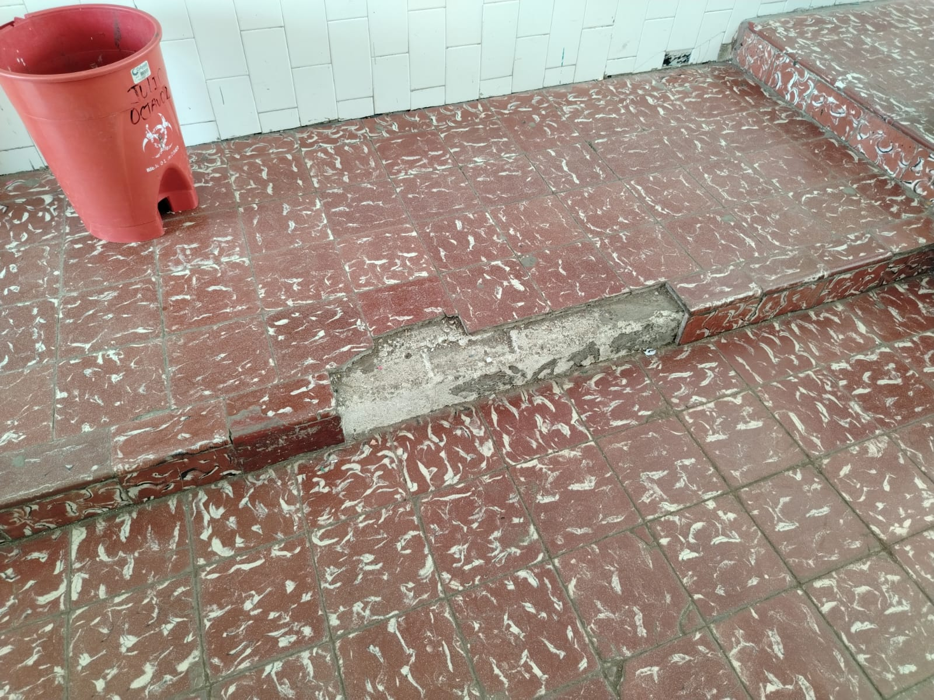
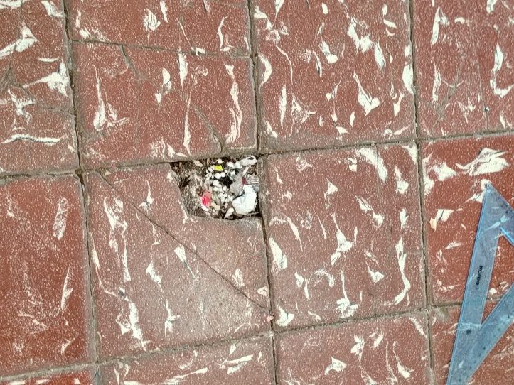
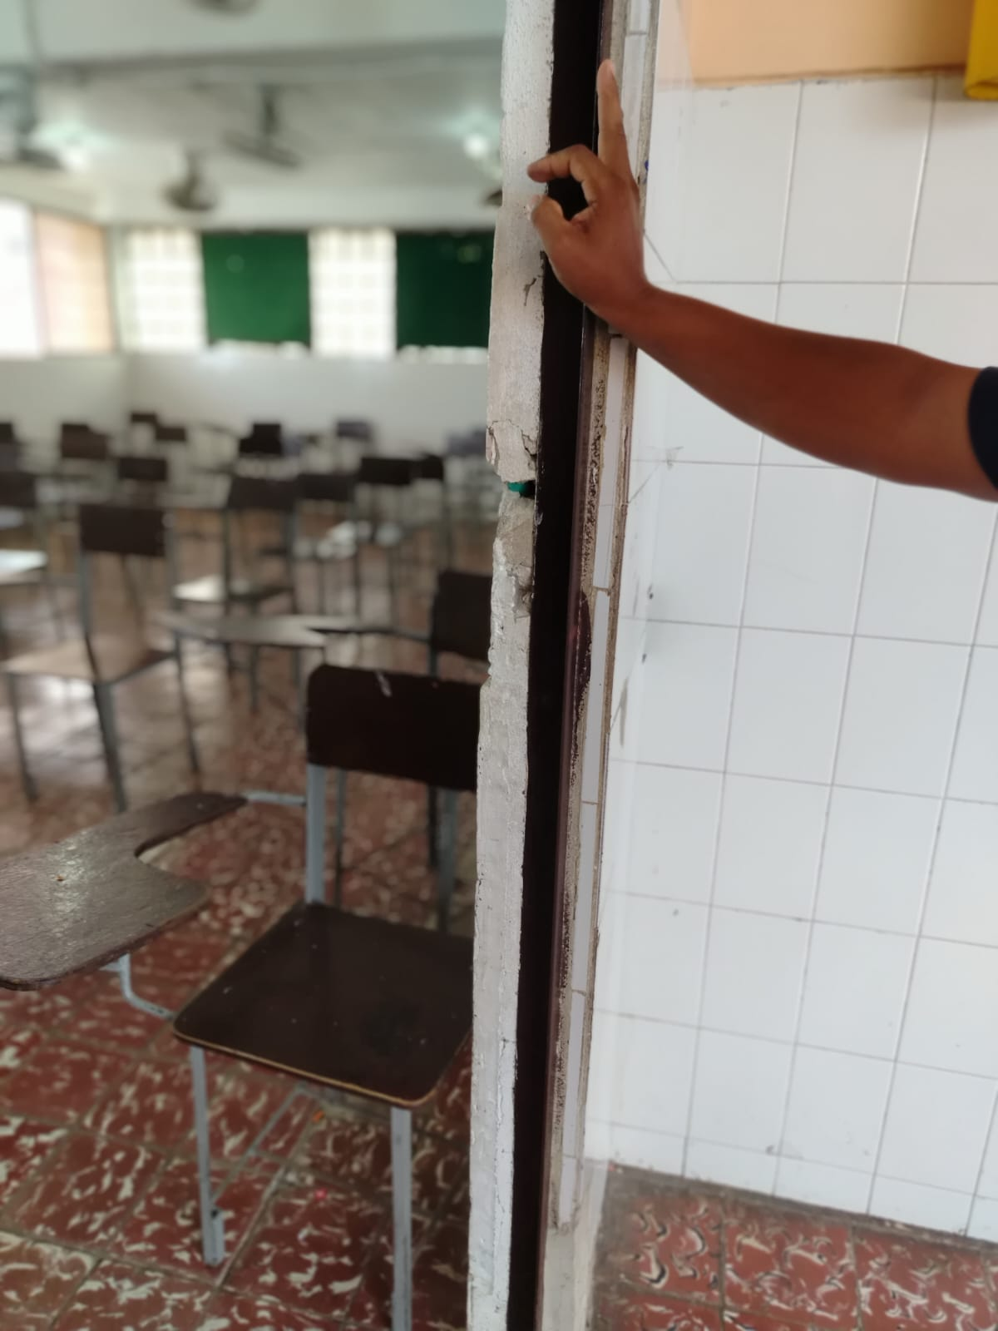
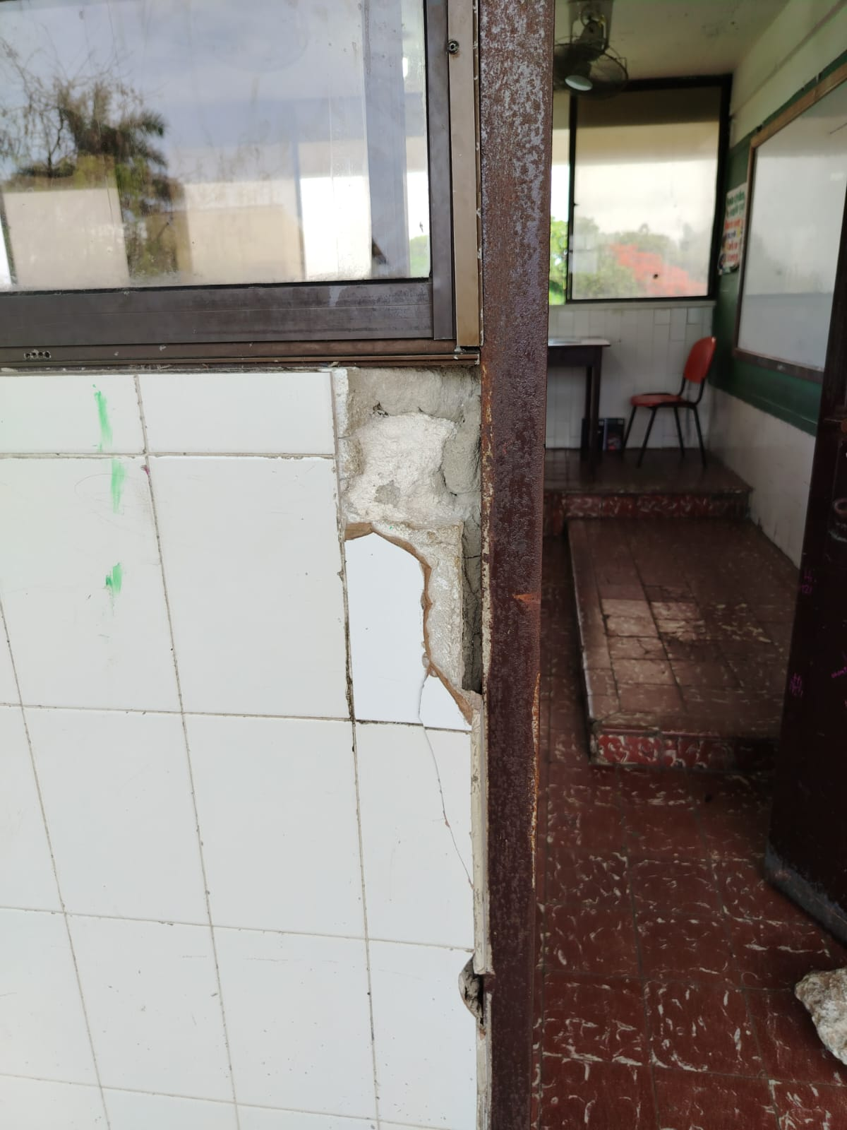

Slide 4
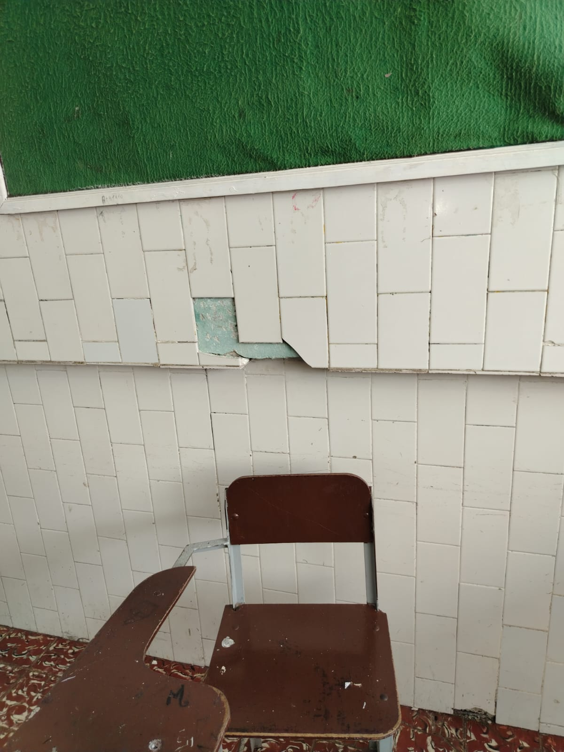
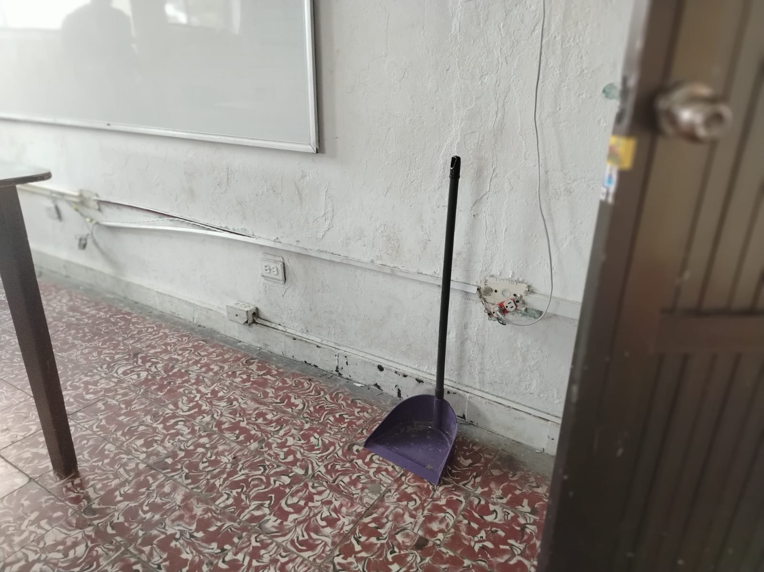
SALON #1
ACOMETIDA ELECTRICA

